Slide 1

CƠ SỞ DỮ LIỆU PHÂN TÁN
Chương 7: Consistency and replication
Giảng viên hướng dẫn: Nguyễn Kim Sao
Thành viên nhóm 2
Chu Văn Dũng - 211210740
Chu Thị Quyên - 211202203
Dương Xuân Bách - 211210614
Phạm Hải Nhi - 211203484
1

Slide 2
Mô phỏng
Giả sử một mô hình đơn giản trong đó chúng ta tạo một bản sao của một phần cụ thể trong hệ thống (bao gồm cả mã nguồn và dữ liệu).
Tăng độ tin cậy: nếu một bản sao không đáp ứng được yêu cầu, ta có thể chuyển sang bản sao khác trong khi sửa chữa bản bị lỗi.
Hiệu năng: đơn giản là phân phối các yêu cầu giữa các phần được sao chép để cân bằng tải, hoặc đảm bảo phản hồi nhanh chóng bằng cách tận dụng yếu tố gần vị trí địa lý.
Vấn đề đặt ra Khi có nhiều bản sao, điều đó có nghĩa là mỗi khi một bản sao thay đổi, thay đổi đó cũng cần được áp dụng cho tất cả các bản sao còn lại: các bản sao cần được giữ giống nhau, tức là phải được duy trì tính nhất quán (consistent).

Slide 3
Hiệu năng và khả năng mở rộng
Vấn đề chính Để giữ cho các bản sao (replicas) nhất quán, ta thường cần đảm bảo rằng mọi thao tác xung đột đều được thực hiện theo cùng một thứ tự ở tất cả các nơi.
Thao tác xung đột: Khái niệm đến từ lĩnh vực giao dịch (transactions)
Xung đột đọc–ghi (read–write conflict): một thao tác đọc và một thao tác ghi xảy ra đồng thời
Xung đột ghi–ghi (write–write conflict): hai thao tác ghi xảy ra đồng thời
Vấn đề Đảm bảo thứ tự toàn cục cho các thao tác xung đột có thể là một thao tác tốn kém, làm giảm khả năng mở rộng. Giải pháp: Làm yếu yêu cầu về tính nhất quán, với hy vọng có thể tránh được việc đồng bộ hóa toàn cục (global synchronization).

Slide 4
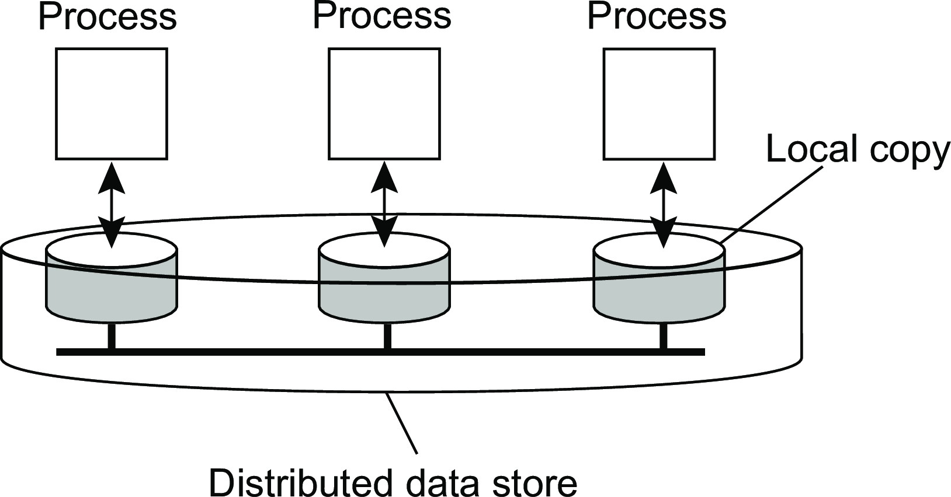
Mô hình nhất quán tập trung vào dữ liệu
Mô hình nhất quán Là một dạng hợp đồng giữa kho dữ liệu (data store) phân tán và các tiến trình (processes), trong đó kho dữ liệu quy định rõ ràng kết quả của các thao tác đọc và ghi trong điều kiện có đồng thời (concurrency).
Điều cốt lõi Một kho dữ liệu là một tập hợp phân tán của các bộ lưu trữ (storages):

Slide 5
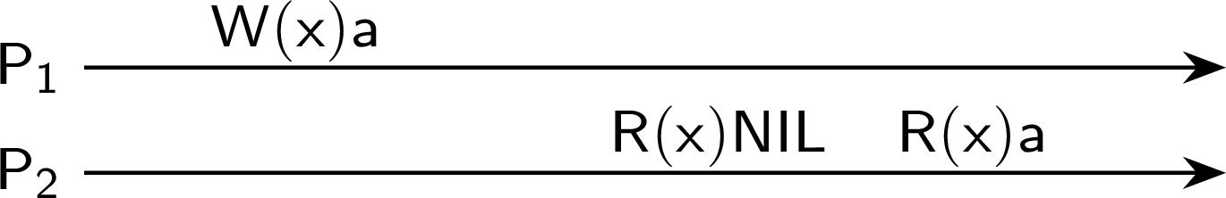
Các thao tác đọc và ghi
Wi(x)a: Tiến trình Pi ghi giá trị a vào biến x
Ri(x)b: Tiến trình Pi đọc giá trị b từ biến x
Tất cả các phần tử dữ liệu ban đầu đều có giá trị NIL
Hành vi có thể xảy ra
Ta có thể lược bỏ chỉ số của tiến trình (index) nếu không cần thiết, và biểu diễn các thao tác theo trục thời gian (trục x):

Slide 6
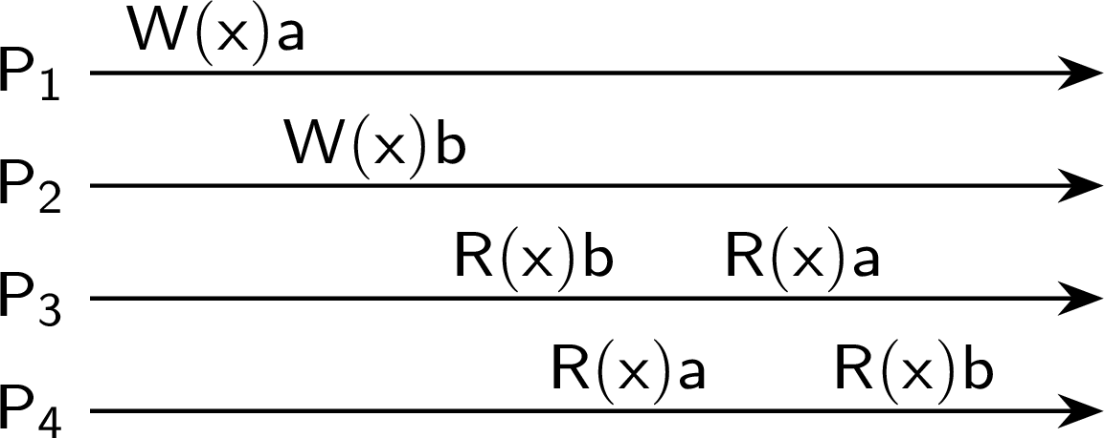

Tính nhất quán tuần tự
Định nghĩa Kết quả của bất kỳ quá trình thực thi nào đều giống như thể các thao tác của tất cả tiến trình được thực hiện theo một thứ tự tuần tự nào đó, và các thao tác của từng tiến trình riêng lẻ xuất hiện trong chuỗi này theo đúng thứ tự được xác định bởi chương trình của tiến trình đó.
Các sự kiện không đảm bảo tính chất
Các sự kiện đảm bảo tính chất

Slide 7

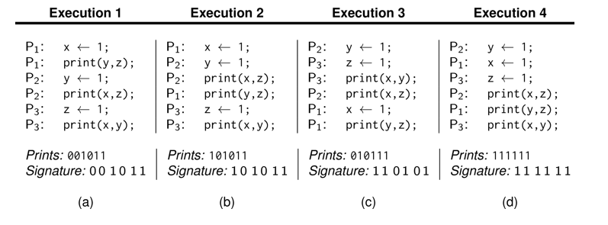
Mô phỏng
Các luồng sự kiện có thể xảy ra

Slide 8
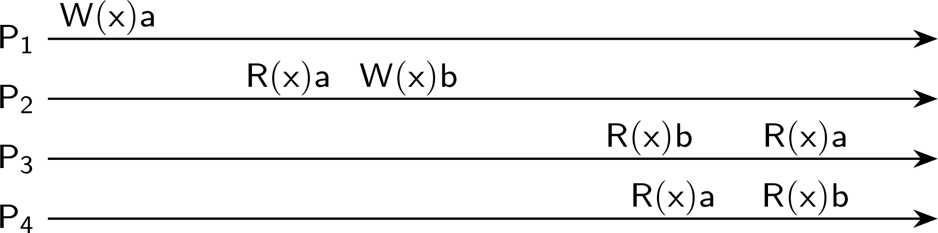
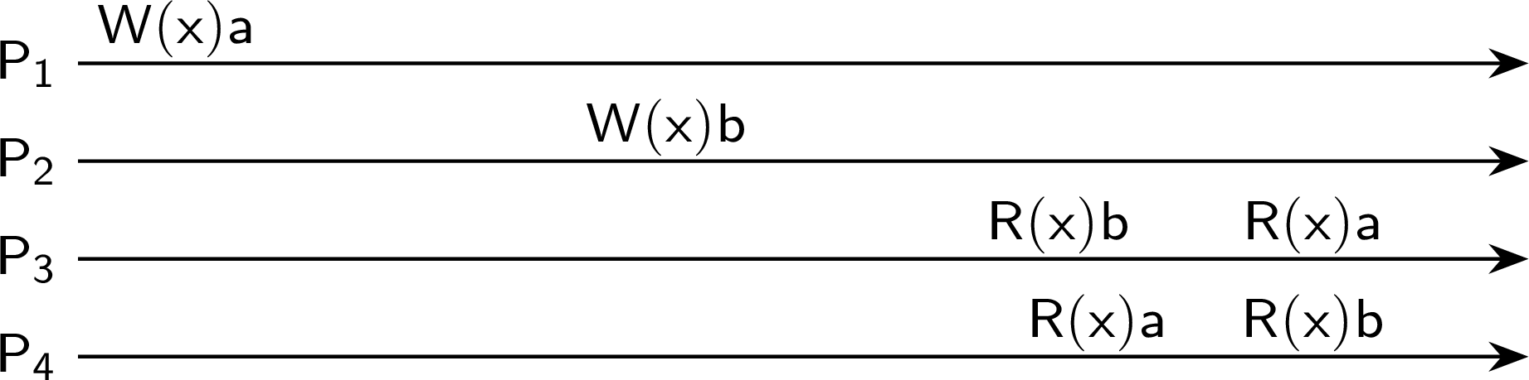
Tính nhất quán nhân quả
Định nghĩa Các thao tác ghi có mối quan hệ nhân quả tiềm ẩn thì phải được tất cả các tiến trình nhìn thấy theo cùng một thứ tự. Các thao tác ghi xảy ra đồng thời có thể được các tiến trình khác nhau nhìn thấy theo thứ tự khác nhau.
Các tiến trình xảy ra mâu thuẫn
Các tiến trình tuân theo tính nhất quán

Slide 9
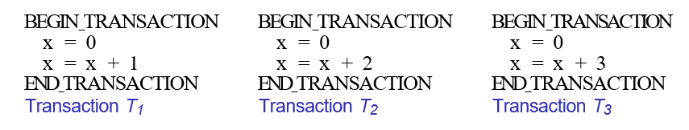
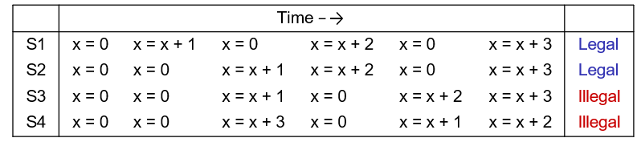
Mô hình nhất quán, khả năng tuần tự hóa, giao dịch
Liệu chúng ta có thể sắp xếp thứ tự thực thi của tất cả các thao tác trong một tập giao dịch sao cho kết quả cuối cùng giống với một quá trình thực thi tuần tự (serial) các giao dịch đó không?
Serializability là một trong những tiêu chí quan trọng trong hệ thống cơ sở dữ liệu để đảm bảo tính đúng đắn khi có đồng thời nhiều giao dịch diễn ra.

Slide 10
Hoạt động nhóm
Nhất quán theo khóa
Định nghĩa
Việc truy cập các khóa (locks) là tuần tự nhất quán (sequentially consistent).
Không cho phép truy cập bất kỳ khóa nào cho đến khi tất cả các thao tác ghi trước đó đã hoàn tất ở mọi nơi.
Không cho phép truy cập dữ liệu cho đến khi tất cả các lần truy cập trước đó vào khóa đã được thực hiện.
Ý tưởng cơ bản
Bạn không cần các thao tác đọc và ghi trong một chuỗi hành động phải được biết ngay lập tức bởi các tiến trình khác.
Điều bạn cần là tác động tổng thể của cả chuỗi thao tác phải được biết đến.

Slide 11
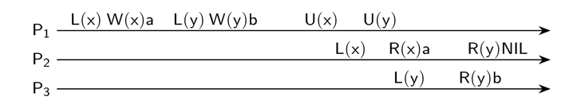
Hoạt động nhóm
Một chuỗi sự kiện hợp lệ cho tính nhất quán của dữ liệu đầu vào
Quan sát
Nhất quán theo khóa hàm ý rằng chúng ta cần khóa và mở khóa dữ liệu (dù là tường minh hay ngầm định).
Câu hỏi
Làm thế nào để triển khai một cách tiện lợi nhằm khiến cho cơ chế nhất quán này trở nên minh bạch hơn hoặc ít gây chú ý đối với lập trình viên?

Slide 12
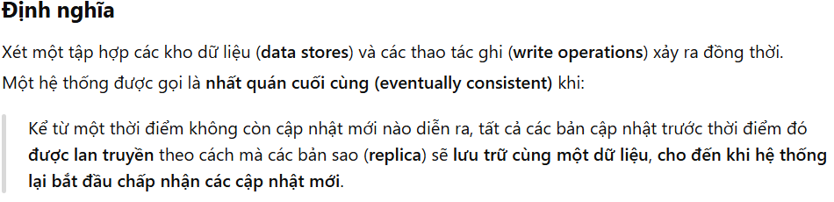
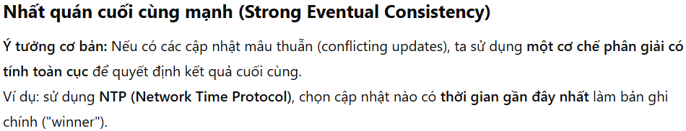
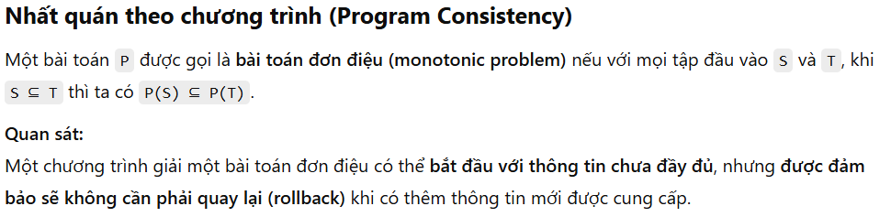
Nhất quán cuối cùng

Slide 13
Sự nhất quán liên tục
Chúng ta thực ra có thể nói về mức độ nhất quán (degree of consistency)
Các bản sao (replica) có thể khác nhau về giá trị số (numerical value).
Các bản sao có thể khác nhau về độ trễ tương đối (relative staleness).
Có thể có sự khác biệt về số lượng và thứ tự của các thao tác cập nhật đã được thực hiện.
Conit
Đơn vị nhất quán (Consistency unit) ⇒ xác định đơn vị dữ liệu mà trên đó mức độ nhất quán sẽ được đo lường.

Slide 14
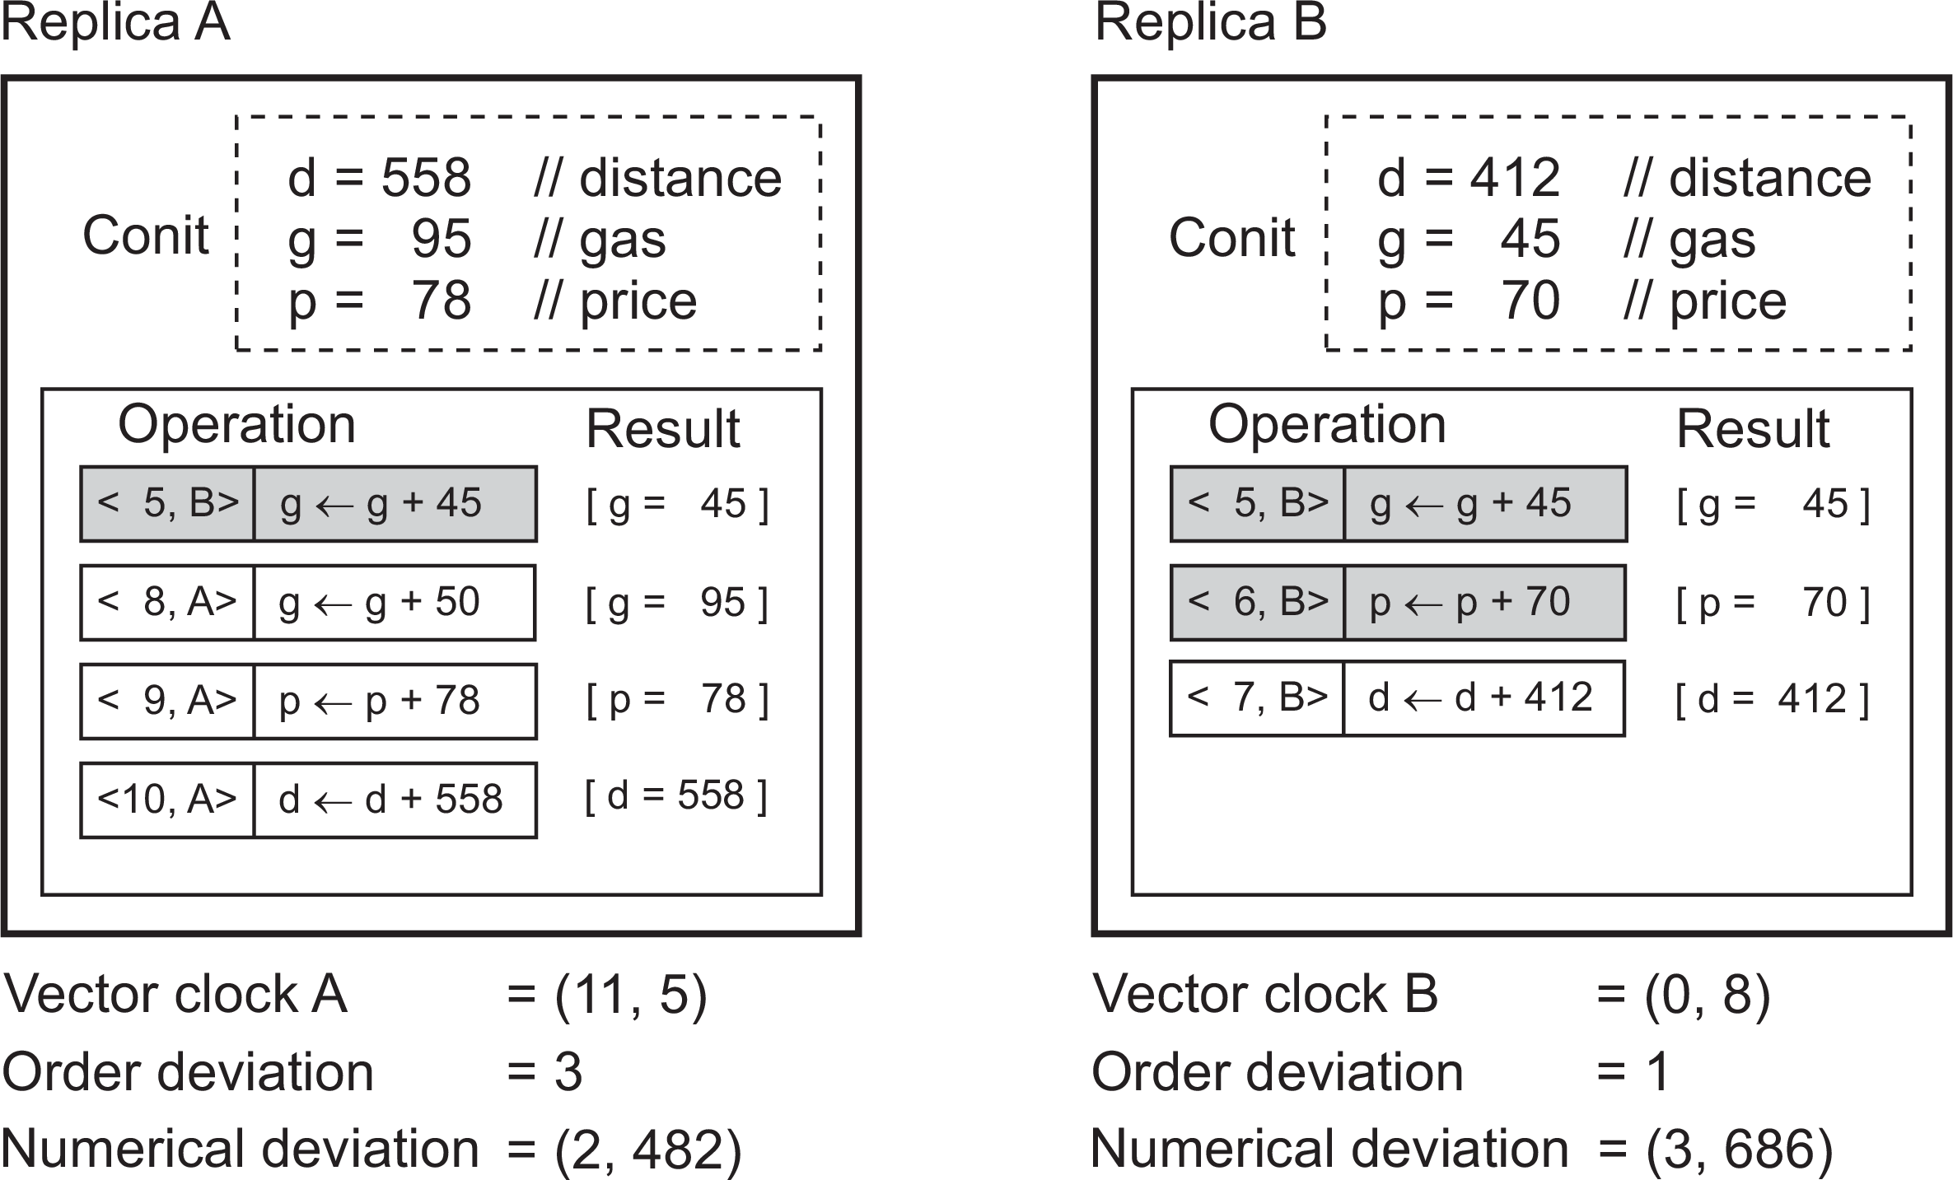
Ví dụ conit
Conit (chứa các biến g, p, và d)
Mỗi bản sao (replica) có một vector clock: ([thời gian đã biết] tại A, [thời gian đã biết] tại B).
Tiến trình B gửi thao tác cho A:[⟨5, B⟩ : g ← d + 45].
A đã thực hiện thao tác này một cách vĩnh viễn (không thể quay lại hay hủy bỏ).
A có ba thao tác đang chờ xử lý ⇒ độ lệch thứ tự = 3
A đã bỏ qua hai thao tác từ B; chênh lệch tối đa là 70 + 412 đơn vị ⇒ (2, 482).

Slide 15
Sự nhất quán cho người dùng di động
Xét một cơ sở dữ liệu phân tán mà bạn có quyền truy cập qua máy tính xách tay của mình. Giả sử máy tính xách tay của bạn hoạt động như một giao diện (front end) cho cơ sở dữ liệu này.
Tại vị trí A, bạn truy cập cơ sở dữ liệu để thực hiện các thao tác đọc và cập nhật.
Tại vị trí B, bạn tiếp tục công việc của mình, nhưng trừ khi bạn truy cập vào cùng một máy chủ như tại vị trí A, bạn có thể phát hiện ra sự không nhất quán:
Các cập nhật của bạn tại A có thể chưa được truyền đạt đến B.
Bạn có thể đọc các mục mới hơn so với những mục có sẵn tại A.
Các cập nhật của bạn tại B có thể mâu thuẫn với các cập nhật đã thực hiện tại A.
Chú ý
Điều duy nhất bạn thực sự muốn là các mục dữ liệu mà bạn cập nhật và/hoặc đọc tại A, sẽ xuất hiện tại B theo cách bạn đã để chúng ở A. Trong trường hợp đó, cơ sở dữ liệu sẽ có vẻ nhất quán đối với bạn.

Slide 16
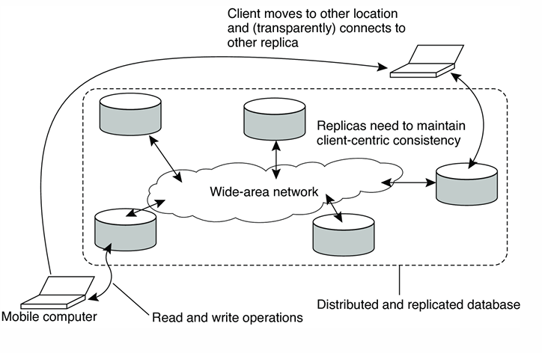
Kiến trúc cơ bản
Nguyên tắc người dùng di động truy cập các bản sao khác nhau của cơ sở dữ liệu phân tán

Slide 17
Tính nhất quán hướng máy khách
Các ký hiệu
W₁(x₂) là thao tác ghi bởi tiến trình P₁ tạo ra phiên bản x₂ của x.
W₁(xᵢ;xⱼ) biểu thị P₁ tạo ra phiên bản xⱼ dựa trên phiên bản trước đó xᵢ.
W₁(xᵢ|xⱼ) biểu thị P₁ tạo ra phiên bản xⱼ đồng thời với phiên bản xᵢ.

Slide 18
Monotonic Reads (Đọc Đơn Điệu)
Ví dụ:
Mô hình nhất quán hướng máy khách
Hệ thống tự động đọc các cập nhật lịch cá nhân của bạn từ nhiều máy chủ khác nhau.
Đọc đơn điệu đảm bảo rằng người dùng luôn thấy mọi thay đổi, bất kể việc đọc tự động diễn ra từ máy chủ nào.
Ví dụ cụ thể:
Khi đọc (không sửa đổi) email mới trong lúc di chuyển, mỗi lần bạn kết nối đến một máy chủ email khác, máy chủ đó sẽ tải ít nhất tất cả các cập nhật từ máy chủ trước đó bạn đã truy cập.

Slide 19
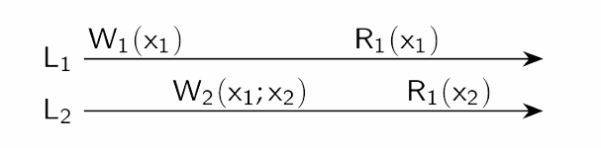
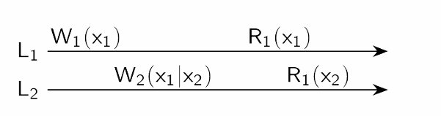
Monotonic Reads (Đọc Đơn Điệu)
Định nghĩa
Nếu một tiến trình đọc giá trị của dữ liệu x, mọi thao tác đọc tiếp theo trên x bởi tiến trình đó sẽ luôn trả về cùng giá trị đó hoặc một giá trị mới hơn.
`
Kho dữ liệu đảm bảo đọc đơn điệu
Kho dữ liệu không hỗ trợ đọc đơn điệu

Slide 20
Monotonic Writes (Ghi Đơn Điệu)
Ví dụ:
Khi cập nhật một chương trình trên máy chủ S2, hệ thống đảm bảo tất cả các thành phần phụ thuộc (để biên dịch và liên kết) cũng được đặt trên S2.
Ghi đơn điệu đảm bảo rằng các thao tác ghi của cùng một client được áp dụng theo đúng thứ tự trên mọi bản sao.
Ví dụ cụ thể:
Duy trì các phiên bản của file được nhân bản theo đúng thứ tự trên mọi máy chủ: Nếu phiên bản mới nhất được cài đặt trên máy chủ S3, hệ thống phải đảm bảo phiên bản trước đó đã được lan truyền (propagate) tới S3 trước khi áp dụng thay đổi.

Slide 21
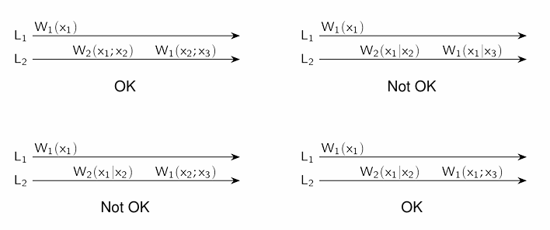
Monotonic Writes (Ghi Đơn Điệu)
Định nghĩa
Một thao tác ghi (write) của một tiến trình lên một mục dữ liệu x được hoàn thành trước bất kỳ thao tác ghi kế tiếp nào lên x bởi cùng tiến trình đó.

Slide 22
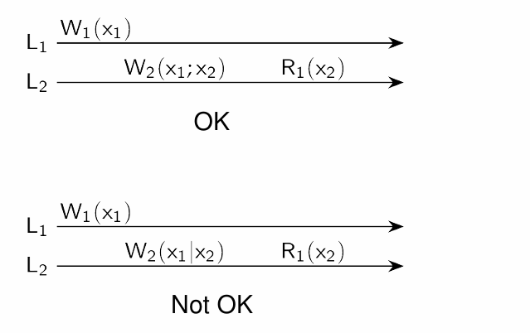
Read Your Writes (Đọc thấy ghi của chính mình)
Định nghĩa
Hiệu ứng của một thao tác ghi (write) bởi một tiến trình lên một mục dữ liệu x, sẽ luôn được nhìn thấy bởi một thao tác đọc (read) kế tiếp lên x bởi cùng tiến trình đó.

Slide 23
Ghi Theo Sau Đọc
Định nghĩa
Nếu một tiến trình đọc giá trị x (R(x)), mọi thao tác ghi lên x (W(x)) sau đó phải được thực hiện trên:
Chính giá trị vừa đọc (x₁), hoặc
Một phiên bản mới hơn (x₂, x₃,...).
Ví dụ
Ứng dụng mạng xã hội:
Bạn đọc bài viết gốc (phiên bản x₁).
Khi ghi bình luận, hệ thống phải đảm bảo bình luận đó dựa trên x₁ hoặc phiên bản mới hơn (x₂).
Nếu không, bạn có thể bình luận trên một phiên bản cũ đã bị thay đổi → gây mất ngữ cảnh.

Slide 24
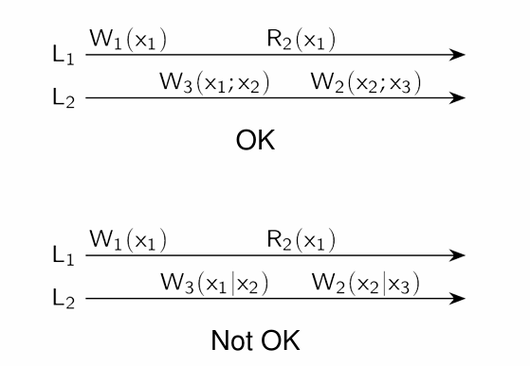
Ghi Theo Sau Đọc

Slide 25
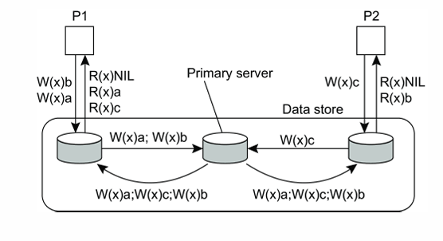
Ví dụ: Tính nhất quán trong ZooKeeper
Một mô hình nữa sao?
Mô hình nhất quán của ZooKeeper kết hợp các yếu tố của mô hình nhất quán tập trung vào dữ liệu (data-centric) và nhất quán tập trung vào phía client (client-centric).
Lấy một ví dụ đơn giản:

Slide 26
Vị trí đặt bản sao (Replica placement)
Bản chất vấn đề (Essence):
Tìm ra K vị trí tốt nhất trong tổng số N vị trí khả thi để đặt bản sao dữ liệu.

Slide 27
Vị trí đặt bản sao (Replica placement)
Bản chất vấn đề (Essence):
Tìm ra K vị trí tốt nhất trong tổng số N vị trí khả thi để đặt bản sao dữ liệu.
Chọn vị trí tốt nhất từ tập N – K vị trí còn lại, sao cho khoảng cách trung bình đến các client là nhỏ nhất.Sau đó chọn tiếp vị trí tốt kế tiếp. (Lưu ý: Vị trí đầu tiên được chọn là vị trí tối thiểu hóa khoảng cách trung bình đến tất cả các client.) Quá trình này rất tốn kém về mặt tính toán.

Slide 28
Vị trí đặt bản sao (Replica placement)
Bản chất vấn đề (Essence):
Tìm ra K vị trí tốt nhất trong tổng số N vị trí khả thi để đặt bản sao dữ liệu.
Chọn vị trí tốt nhất từ tập N – K vị trí còn lại, sao cho khoảng cách trung bình đến các client là nhỏ nhất.Sau đó chọn tiếp vị trí tốt kế tiếp. (Lưu ý: Vị trí đầu tiên được chọn là vị trí tối thiểu hóa khoảng cách trung bình đến tất cả các client.) Quá trình này rất tốn kém về mặt tính toán.
Chọn K hệ thống tự trị (autonomous system) lớn nhất, sau đó đặt máy chủ tại host có kết nối tốt nhất trong mỗi hệ thống đó. Tính toán cũng rất tốn kém.

Slide 29
Vị trí đặt bản sao (Replica placement)
Bản chất vấn đề (Essence):
Tìm ra K vị trí tốt nhất trong tổng số N vị trí khả thi để đặt bản sao dữ liệu.
Chọn vị trí tốt nhất từ tập N – K vị trí còn lại, sao cho khoảng cách trung bình đến các client là nhỏ nhất.Sau đó chọn tiếp vị trí tốt kế tiếp. (Lưu ý: Vị trí đầu tiên được chọn là vị trí tối thiểu hóa khoảng cách trung bình đến tất cả các client.) Quá trình này rất tốn kém về mặt tính toán.
Chọn K hệ thống tự trị (autonomous system) lớn nhất, sau đó đặt máy chủ tại host có kết nối tốt nhất trong mỗi hệ thống đó. Tính toán cũng rất tốn kém.
Gán các nút vào không gian hình học d chiều, trong đó khoảng cách thể hiện độ trễ (latency).Xác định K vùng có mật độ cao nhất, và đặt một máy chủ trong mỗi vùng đó.Tính toán nhẹ (Computationally cheap)

Slide 30
Sao chép nội dung (Content Replication)
Phân biệt các loại tiến trình khác nhau (Distinguish different processes)
Một tiến trình có khả năng lưu trữ bản sao của một đối tượng hoặc dữ liệu:
Permanent replicas (Bản sao vĩnh viễn): Tiến trình/máy luôn luôn có một bản sao.
Server-initiated replica (Bản sao do máy chủ khởi tạo): Tiến trình có thể tự động lưu trữ bản sao khi nhận yêu cầu từ một máy chủ khác trong hệ thống lưu trữ.
Client-initiated replica (Bản sao do client khởi tạo): Tiến trình có thể tự động lưu trữ bản sao khi nhận yêu cầu từ một client (ví dụ như bộ nhớ đệm phía client – client cache).

Slide 31
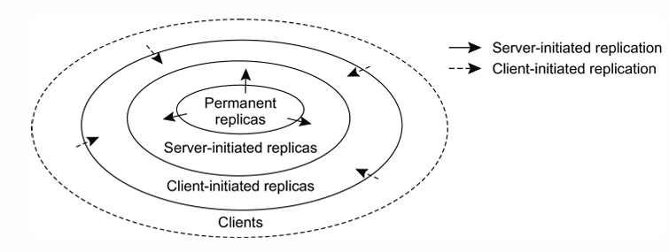
Sao chép nội dung (Content Replication)
Cách tổ chức logic các loại bản sao của kho dữ liệu dưới dạng ba vòng tròn đồng tâm

Slide 32
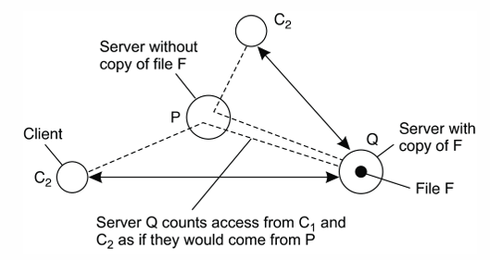
Bản sao do máy chủ khởi tạo
Đếm số lượt truy cập từ các client khác nhau
Ghi lại số lần truy cập cho mỗi file, tính gộp theo máy chủ gần client nhất.
Nếu số lượt truy cập giảm xuống dưới ngưỡng D ⇒ Xoá bản sao file.
Nếu số lượt truy cập vượt quá ngưỡng R ⇒ Tạo thêm bản sao (replicate).
Nếu số lượt truy cập nằm giữa D và R ⇒ Di chuyển file sang vị trí khác (migrate file).

Slide 33
Phân phối nội dung
Chỉ xét mô hình client-server
Chỉ truyền thông báo/huỷ bỏ (notification/invalidation) về cập nhật (thường được sử dụng cho các bộ nhớ đệm – caches).
Truyền dữ liệu (data) từ một bản sao sang bản sao khác (như trong cơ sở dữ liệu phân tán): gọi là sao chép thụ động (passive replication).
Truyền thao tác cập nhật (operation) đến các bản sao khác: gọi là sao chép chủ động (active replication).
Ghi chú:
Không có một cách tiếp cận nào là tốt nhất trong mọi trường hợp. Việc lựa chọn phụ thuộc nhiều vào: Băng thông hiện có và tỷ lệ đọc/ghi tại các bản sao

Slide 34
Phân phối nội dung: hệ thống client/serve
So sánh giữa giao thức đẩy (push-based) và kéo (pull-based)
(Trong trường hợp hệ thống nhiều client – một server)
Pushing updates (Cập nhật kiểu đẩy): là cách tiếp cận do server chủ động khởi tạo, trong đó bản cập nhật được gửi đi bất kể client có yêu cầu hay không.
Pulling updates (Cập nhật kiểu kéo): là cách tiếp cận do client khởi tạo, trong đó client chủ động yêu cầu bản cập nhật.
Vấn đề | Push-based | Pull-based
1. Trạng thái tại server | Danh sách các cache của client | Không có
2. Tin nhắn cần trao đổi | Cập nhật (và có thể cả lấy dữ liệu) | Thăm dò (poll) và cập nhật
3. Thời gian phản hồi tại client | Ngay lập tức (hoặc tại thời điểm fetch-update) | Khi thực hiện fetch-update

Slide 35
Phân phối nội dung
Quan sát (Observation):
Chúng ta có thể chuyển đổi linh hoạt giữa chế độ kéo (pull) và đẩy (push) bằng cách sử dụng lease (Là một hợp đồng, trong đó server cam kết sẽ đẩy bản cập nhật đến client cho đến khi lease hết hạn.)
Làm cho thời gian hết hạn lease trở nên thích ứng

Slide 36
Phân phối nội dung
Quan sát :
Chúng ta có thể chuyển đổi linh hoạt giữa chế độ kéo (pull) và đẩy (push) bằng cách sử dụng lease (Là một hợp đồng, trong đó server cam kết sẽ đẩy bản cập nhật đến client cho đến khi lease hết hạn.)
Làm cho thời gian hết hạn lease trở nên thích ứng
Lease dựa trên độ tuổi : Nếu một đối tượng đã lâu không thay đổi, thì nhiều khả năng nó sẽ không thay đổi trong thời gian tới, vì vậy có thể cấp một lease dài hạn.
Lease dựa trên tần suất gia hạn: Client càng thường xuyên yêu cầu một đối tượng, thì thời gian lease dành cho client đó (đối với đối tượng đó) càng dài.
Đây là một cơ chế điều chỉnh thông minh giúp giảm tải cho server đang bận, bằng cách không giữ lease quá lâu.
Câu hỏi: Tại sao chúng ta lại làm tất cả những điều này?

Slide 37
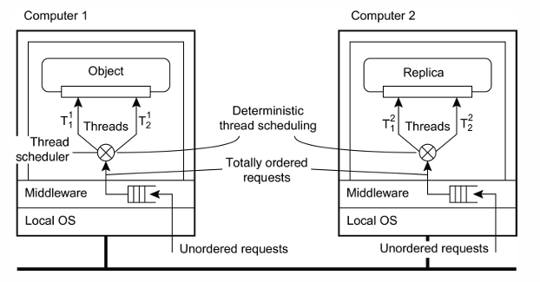
Quản lý các đối tượng được sao chép
Ngăn chặn việc thực thi đồng thời nhiều lời gọi phương thức trên cùng một đối tượng: Việc truy cập vào dữ liệu nội bộ của một đối tượng phải được tuần tự hóa → Sử dụng cơ chế khóa cục bộ là đủ.
Đảm bảo rằng mọi thay đổi đối với trạng thái sao chép của đối tượng là giống nhau: Không được phép có hai lời gọi phương thức độc lập xảy ra trên các bản sao khác nhau cùng một lúc → Chúng ta cần có lịch trình luồng quyết định (deterministic thread scheduling).

Slide 38
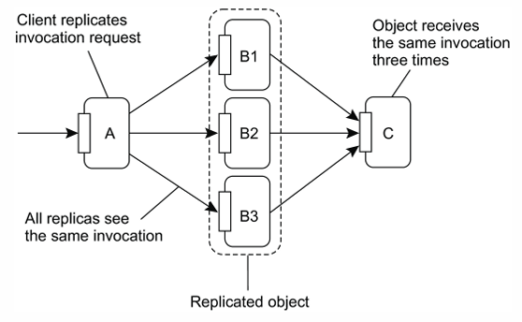
Lời gọi đối tượng được sao chép
Vấn đề khi gọi một đối tượng đã được sao chép

Slide 39
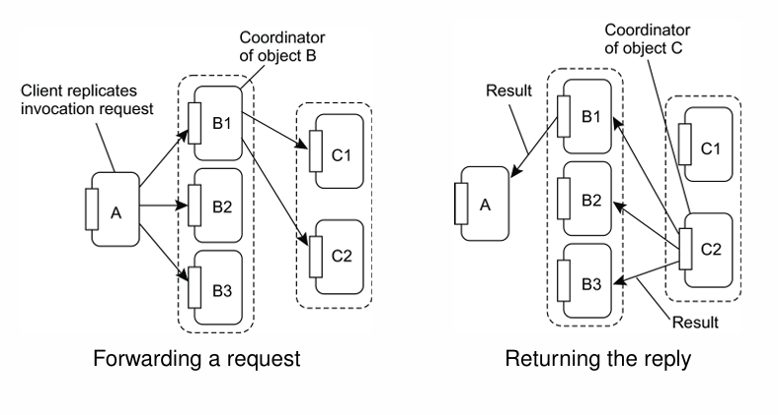
Lời gọi đối tượng được sao chép

Slide 40
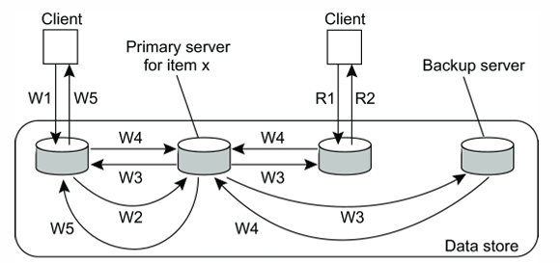
Giao thức dựa trên máy chính
Giao thức máy chính – sao lưu
W1: Client gửi yêu cầu ghi.
W2: Yêu cầu được chuyển tiếp đến máy chính cho item x.
W3: Máy chính yêu cầu các máy sao lưu cập nhật dữ liệu.
W4: Các máy sao lưu xác nhận đã cập nhật xong.
W5: Máy chính gửi xác nhận ghi hoàn tất về cho client.
R1: Client gửi yêu cầu đọc.
R2: Một máy sao lưu trả lời kết quả đọc.

Slide 41
Giao thức dựa trên máy chính
Giao thức máy chính – sao lưu
W1: Client gửi yêu cầu ghi.
W2: Yêu cầu được chuyển tiếp đến máy chính cho item x.
W3: Máy chính yêu cầu các máy sao lưu cập nhật dữ liệu.
W4: Các máy sao lưu xác nhận đã cập nhật xong.
W5: Máy chính gửi xác nhận ghi hoàn tất về cho client.
R1: Client gửi yêu cầu đọc.
R2: Một máy sao lưu trả lời kết quả đọc.
Ví dụ về giao thức Primary-backup
Giao thức này truyền thống được áp dụng trong các cơ sở dữ liệu phân tán và hệ thống tệp
cần mức độ chịu lỗi (fault tolerance) cao. Các bản sao (replica) thường được đặt trong cùng một mạng LAN để đảm bảo hiệu suất cao.

Slide 42
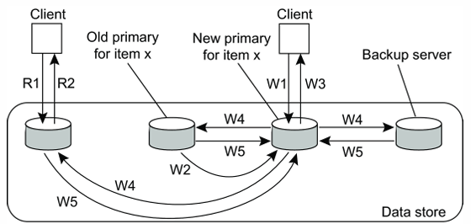
Giao thức dựa trên máy chính
Giao thức máy chính – sao lưu với ghi cục bộ
W1: Client gửi yêu cầu ghi đến máy gần nhất (ghi cục bộ).
W2: Chuyển mục dữ liệu x sang máy chính mới.
W3: Phản hồi xác nhận ghi hoàn tất về cho client.
W4: Máy chính mới thông báo các máy sao lưu cập nhật dữ liệu.
W5: Các máy sao lưu xác nhận đã cập nhật xong.
R1: Client gửi yêu cầu đọc.
R2: Một máy sao lưu trả lời kết quả đọc.

Slide 43
Giao thức dựa trên máy chính
Giao thức máy chính – sao lưu với ghi cục bộ
W1: Client gửi yêu cầu ghi.
W2: Yêu cầu được chuyển tiếp đến máy chính cho item x.
W3: Máy chính yêu cầu các máy sao lưu cập nhật dữ liệu.
W4: Các máy sao lưu xác nhận đã cập nhật xong.
W5: Máy chính gửi xác nhận ghi hoàn tất về cho client.
R1: Client gửi yêu cầu đọc.
R2: Một máy sao lưu trả lời kết quả đọc.
Ví dụ về giao thức Primary-backup với ghi cục bộ (local writes)
Điện toán di động trong chế độ ngắt kết nối (disconnected mode):
Gửi trước tất cả các tệp liên quan đến người dùng trước khi ngắt kết nối,
và thực hiện cập nhật sau đó khi kết nối lại.

Slide 44
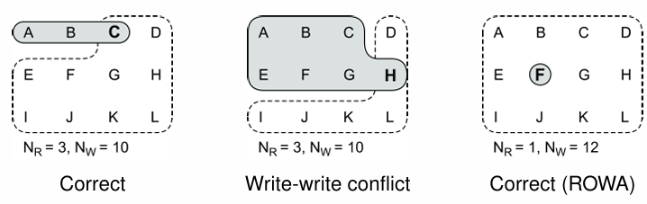
Giao thức ghi dữ liệu trên bản sao
Giao thức dựa trên tập hợp biểu quyết
Giả sử có N bản sao (replicas). Đảm bảo rằng mỗi thao tác được thực hiện theo cách thiết lập quy tắc đa số. Phân biệt giữa: N(R) –Tập bản sao cần truy vấn khi đọc và N(W) – Tập bản sao cần ghi khi cập nhật.
Điều kiện cần đảm bảo:
N(R) + N(W) > N → Tránh xung đột đọc - ghi
N(W) > N / 2 → Tránh xung đột ghi - ghi

Slide 45
Tính nhất quán liên tục: Sai số số học
Hoạt động chính
Mỗi máy chủ Si có một nhật ký (log) được ký hiệu là Li​.
Xét một mục dữ liệu x và để val(W) biểu thị sự thay đổi số học của nó sau một thao tác ghi W. Giả sử rằng:
∀W: val(W)>0
(tức là mọi thao tác ghi đều làm tăng giá trị của x).
Mỗi thao tác ghi W ban đầu sẽ được gửi tới một trong số N bản sao, được gọi là origin(W) (máy chủ nguồn phát sinh thao tác ghi đó).
TW[i,j] là tổng các thao tác ghi được thực thi bởi máy chủ Si mà có nguồn gốc từ máy chủ Sj:
TW[i,j]=∑{val(W)∣origin(W)=Sj&W∈Li}

Slide 46
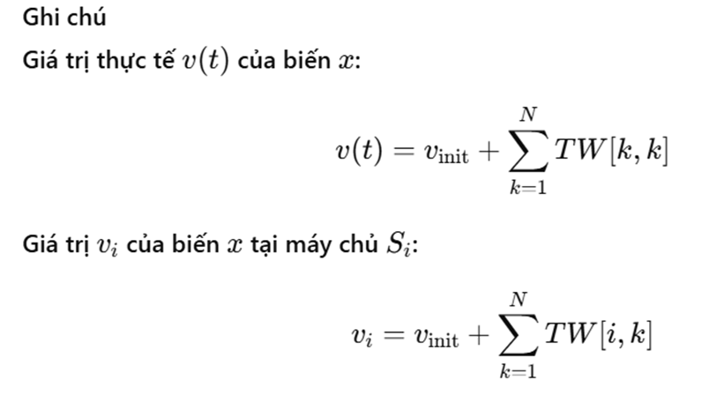
Tính nhất quán liên tục: Sai số số học
Giá trị thực tế v(t) của dữ liệu x tại thời điểm t: Bằng giá trị khởi tạo ban đầu Vinit​ cộng với tổng tất cả các giá trị cập nhật (ghi) được thực hiện bởi tất cả các máy chủ.
Giá trị vi của dữ liệu x tại máy chủ Si: Bằng giá trị khởi tạo ban đầu cộng với tổng các thao tác ghi mà máy chủ Si

Slide 47
Tính nhất quán liên tục: Sai số số học
Vấn đề (Problem)
Chúng ta cần đảm bảo rằng:
v(t)−vi<δi
đối với mọi máy chủ Si.
(Tức là giá trị thực tế v(t) và giá trị cục bộ vi​ tại mỗi máy chủ không được lệch quá ngưỡng sai số cho phép δi).
Cách tiếp cận (Approach)
Cho mỗi máy chủ Sk​ duy trì một cái nhìn (view) TWk[i,j] — tức là giá trị mà Sk tin rằng là giá trị hiện tại của TW[i,j].
Thông tin này có thể được truyền theo kiểu gossip (đồn đại) khi một bản cập nhật được lan truyền giữa các máy chủ.

Slide 48
Tính nhất quán liên tục: Sai số số học
Ghi chú (Note)
Giá trị này luôn nằm trong phạm vi:
0≤TWk[i,j]≤TW[i,j]≤TW[j,j]
Ý nghĩa:
+ TWk[i,j]: cái mà Sk​ tin là Si​ đã thực hiện bao nhiêu ghi từ Sj​.
+ TW[i,j]: giá trị thực tế tại Si​ của các ghi từ Sj​.
+ TW[j,j]: tổng số ghi mà Sj​ đã phát sinh.
=> Điều này giúp theo dõi độ lệch và quyết định khi nào cần đồng bộ dữ liệu để giữ sai số nhỏ hơn δi.

Slide 49
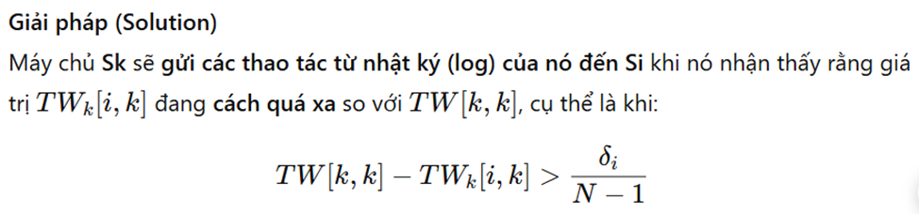
Tính nhất quán liên tục: Sai số số học
Câu hỏi (Question)
Chúng ta đang bi quan đến mức nào ở đây? Nguồn gốc của biểu thức δi\N−1 ​​ là gì?
Ghi chú (Note)
Việc kiểm soát độ cũ (staleness) có thể được thực hiện tương tự, bằng cách theo dõi lần cuối cùng đã thấy gì từ Si, như được mô tả trong sách.

Slide 50
Triển khai tính nhất quán hướng máy khách
Cách tiếp cận đơn giản
Mỗi thao tác ghi (W) được gán một định danh duy nhất toàn cục bởi máy chủ nguồn (nơi khởi tạo W). Với mỗi máy khách, chúng ta theo dõi hai tập hợp thao tác ghi:
Tập đọc (Read set): Chứa các định danh của thao tác ghi liên quan đến các thao tác đọc mà máy khách đã thực hiện.
Tập ghi (Write set): Chứa các định danh của thao tác ghi do chính máy khách thực hiện.

Slide 51
Triển khai tính nhất quán hướng máy khách
Nhất quán đọc đơn điệu (Monotonic-read consistency)
Khi máy khách C muốn đọc từ máy chủ S, C chuyển tập đọc của mình cho S. S có thể kéo các cập nhật cần thiết trước khi thực hiện thao tác đọc, sau đó cập nhật lại tập đọc của C với các thao tác ghi mới từ S.
Nhất quán ghi đơn điệu (Monotonic-write consistency)
Khi máy khách C muốn ghi vào máy chủ S, C chuyển tập ghi của mình cho S. S sẽ thực hiện các thao tác ghi trong tập này theo đúng thứ tự, sau đó mới xử lý thao tác ghi mới của C. Tập ghi của C được cập nhật thêm định danh thao tác ghi mới.

Slide 52
Triển khai tính nhất quán hướng máy khách
Nhất quán đọc-ghi của bạn (Read-your-writes consistency)
Khi máy khách C muốn đọc từ máy chủ S, C chuyển tập ghi của mình cho S. S phải đảm bảo đã xử lý tất cả thao tác ghi trong tập này trước khi thực hiện đọc. Tập đọc của C được cập nhật sau khi hoàn tất.
Nhất quán ghi-theo-đọc (Writes-follows-reads consistency)
Khi máy khách C muốn ghi vào máy chủ S, C chuyển tập đọc của mình cho S. S phải đồng bộ các thao tác ghi liên quan đến tập đọc trước, thực hiện chúng theo thứ tự, rồi mới xử lý thao tác ghi mới. Tập ghi của C được cập nhật thêm định danh thao tác ghi mới cùng các định danh từ tập đọc.

Slide 53
Ví dụ: Nhân bản trong Web
Bộ nhớ đệm phía máy khách
Trình duyệt: Các trình duyệt Web (như Chrome, Firefox) tự động lưu bản sao tạm thời (cache) của các trang Web đã truy cập để tăng tốc độ tải lại.
Tại máy chủ proxy của khách hàng: Các tổ chức/doanh nghiệp thường triển khai proxy Web (ví dụ: Squid) để lưu trữ nội dung Web thường dùng, giảm băng thông và cải thiện tốc độ truy cập cho nhiều người dùng nội bộ.
Bộ nhớ đệm tại ISP
Các Nhà cung cấp dịch vụ Internet (ISP) cũng triển khai bộ nhớ đệm để:
1. Giảm lưu lượng truy cập xuyên ISP: Tránh phải tải nhiều lần cùng nội dung từ máy chủ gốc xa, tiết kiệm chi phí băng thông.
2. Nâng cao hiệu suất phía máy khách: Người dùng nhận nội dung nhanh hơn do lấy từ cache gần hơn.

Slide 54
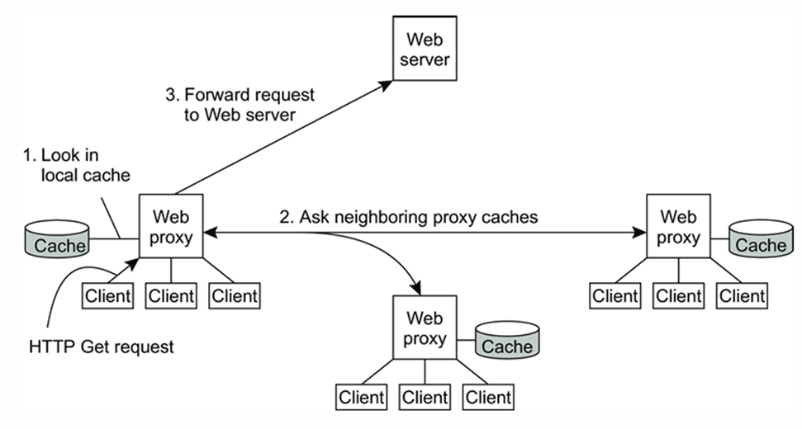
Ví dụ: Nhân bản trong Web
Bộ nhớ đệm hợp tác (Cooperative caching)
Hình ảnh minh họa quy trình xử lý một yêu cầu HTTP Get từ phía client trong hệ thống Web có sử dụng proxy và cache

Slide 55
Tính nhất quán của bộ nhớ đệm Web
Làm thế nào để đảm bảo tính mới?
Để ngăn thông tin cũ được trả về cho máy khách:
Tùy chọn 1: Để bộ nhớ đệm liên hệ với máy chủ gốc để kiểm tra xem nội dung còn cập nhật không.
Tùy chọn 2: Gán thời gian hết hạn T_expire phụ thuộc vào thời gian đã trôi qua kể từ lần cuối tài liệu được sửa đổi khi nó được lưu vào bộ nhớ đệm. Nếu T_last_modified là thời điểm sửa đổi cuối cùng của tài liệu (được ghi lại bởi chủ sở hữu), và T_cached là thời điểm tài liệu được lưu vào bộ nhớ đệm, thì:
T_expire = α(T_cached - T_last_modified) + T_cached
với α = 0.2. Cho đến thời điểm T_expire, tài liệu được coi là hợp lệ.

Slide 56
Các lựa chọn thay thế cho bộ nhớ đệm và nhân bản
Các giải pháp thay thế cho caching và nhân bản
Bản sao cơ sở dữ liệu (Database copy): edge server có bản sao giống hệt với máy chủ gốc
Bộ nhớ đệm nhận biết nội dung (Content-aware cache): kiểm tra xem một truy vấn (thông thường) có thể được trả lời bằng dữ liệu đã cache hay không. Yêu cầu máy chủ biết về dữ liệu nào đang được lưu cache tại edge.
Bộ nhớ đệm không nhận biết nội dung (Content-blind cache): lưu trữ truy vấn và kết quả của nó. Khi cùng một truy vấn chính xác được thực hiện lại, trả về kết quả từ bộ nhớ đệm.

Slide 57
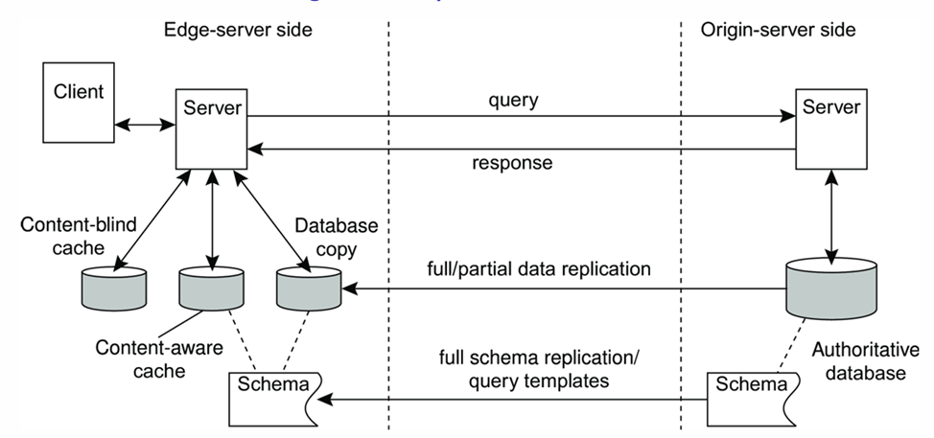
Các lựa chọn thay thế cho bộ nhớ đệm và nhân bản
Các lựa chọn thay thế cho bộ nhớ đệm và sao chép với các ứng dụng Web.

